Slide 1




INFORME MES DE OCTUBRE
RUBI STEPHANI TORRES PARRA
REGIDORA CONSTITUCIONAL DE VIGILANCIA Y CATASTRO

Slide 2
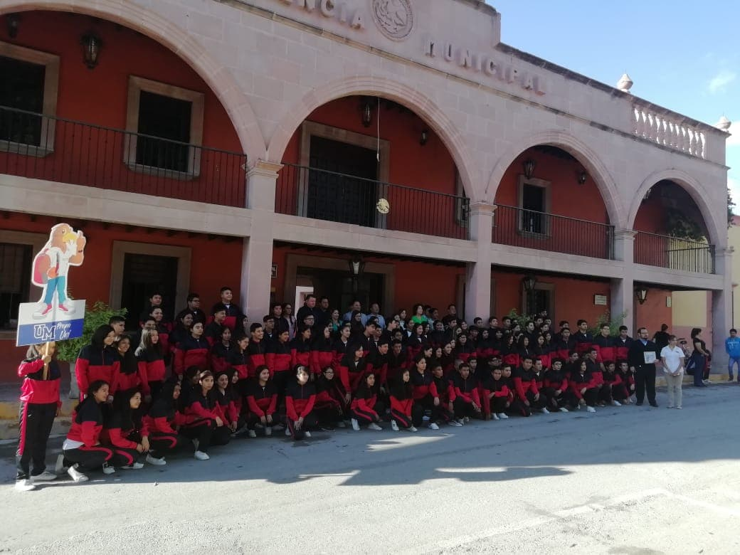
LUNES 7:
Hoy lunes 7 de octubre se acompaño a realizar los Honores a la Bandera bajo la excelente dirección de la Preparatoria de la Universidad de Matehuala.
DIAS, 8,9,10 Y 11 DE OCTUBRE :
Se realiza vigilancia en los siguientes Departamentos
Catastro
Atención a la juventud
Acción Cívica
Se recomendó:
Dar información clara y adecuada para cada uno de los tramites
Tratar con amabilidad, paciencia y cortesía
En general se encontró al personal trabajando en horario y actividades adecuadas, haciendo mucho hincapié en el trato al ciudadano ya que de estos departamentos se encontraron quejas, por lo que se estará dando seguimiento durante los siguientes meses.

Slide 3
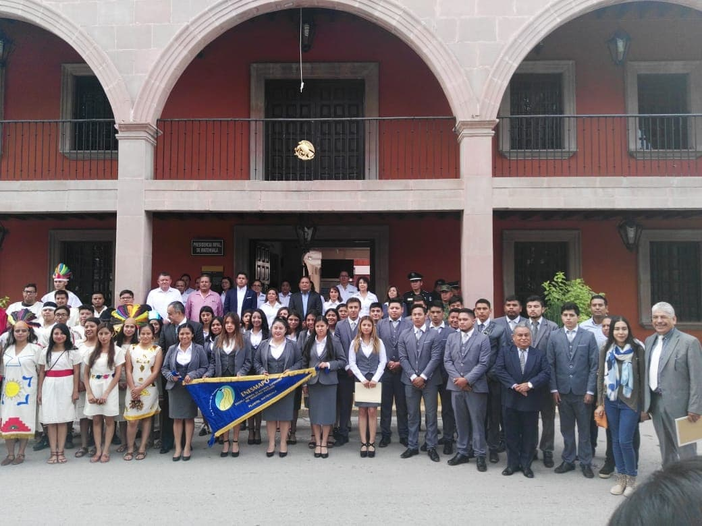
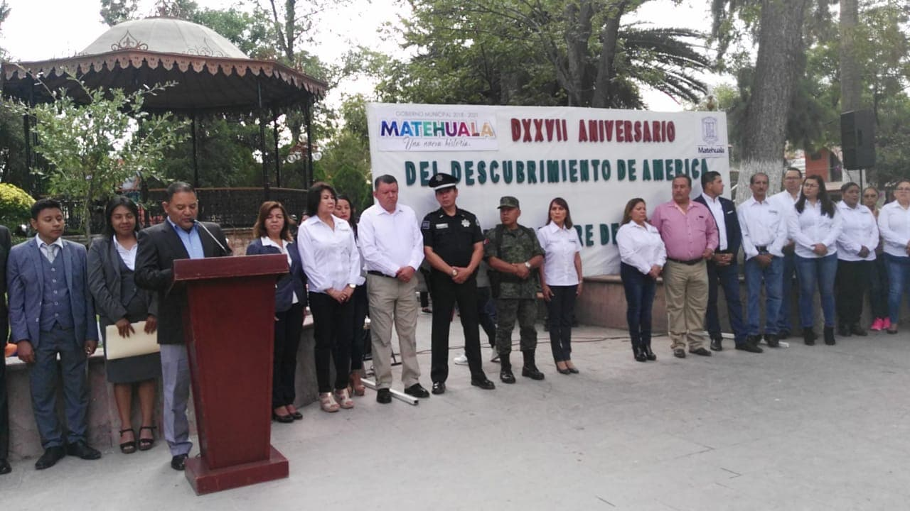
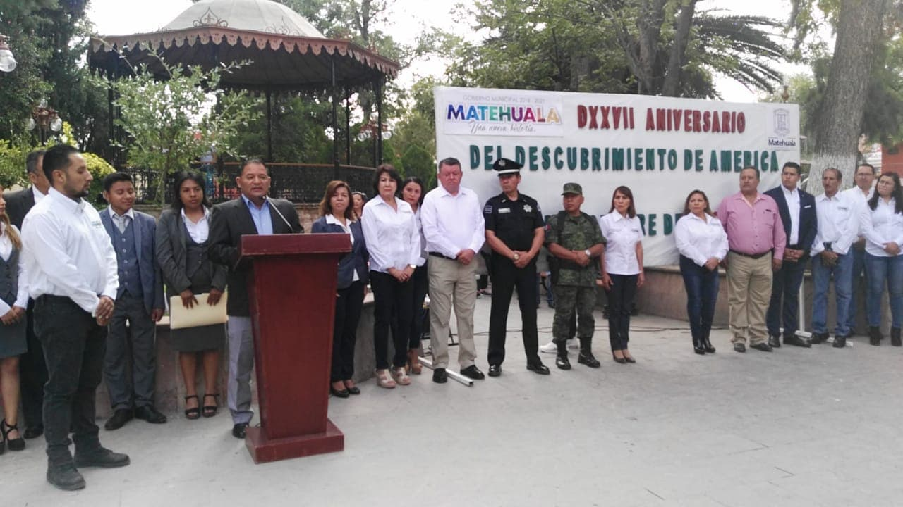
Viernes 12:
Asistencia al Acto Cívico, DXXVII ANIVERSARIO DEL DESCUBRIMIENTO DE AMÉRICA

Slide 4

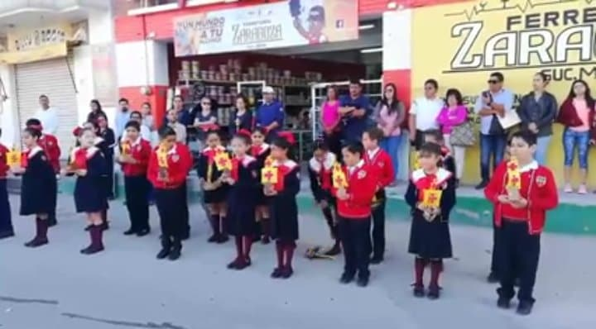
LUNES 14:
Hoy 14 de octubre se realizaron los honores a nuestra enseña tricolor bajo la excelente dirección del Instituto Matel Sección Primaria. Asistiendo a icho evento.

Slide 5
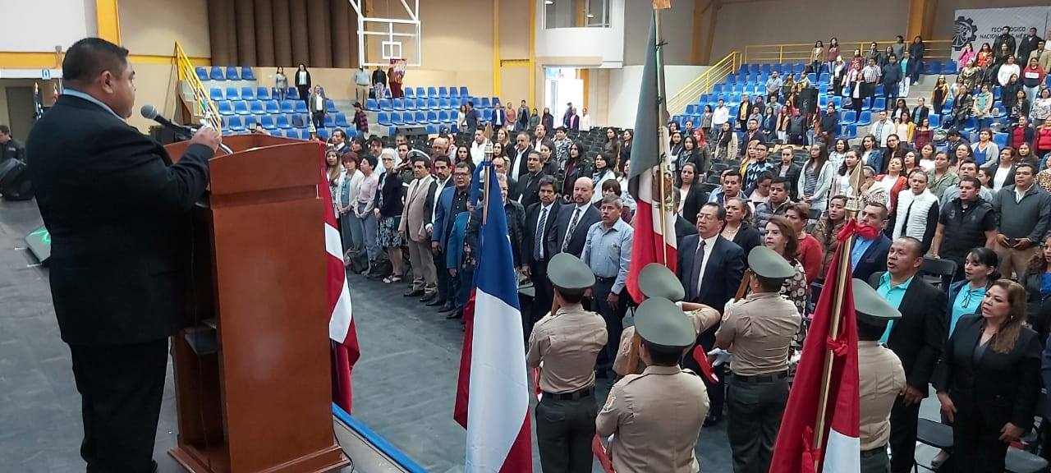
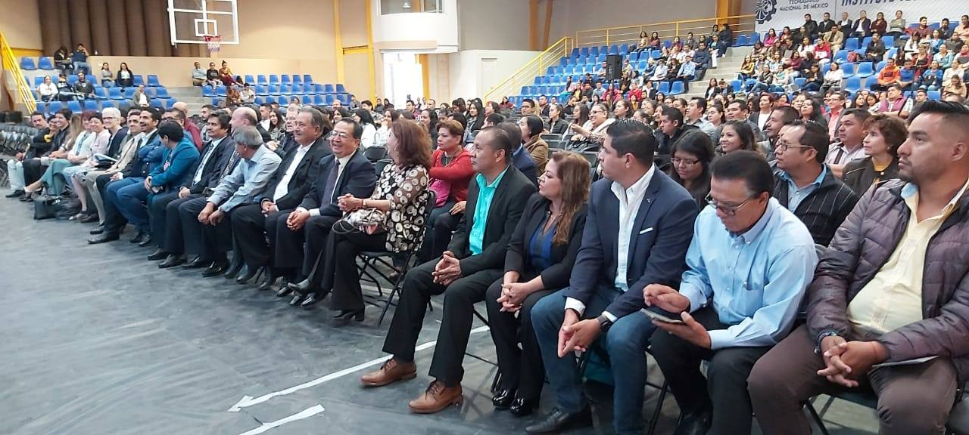
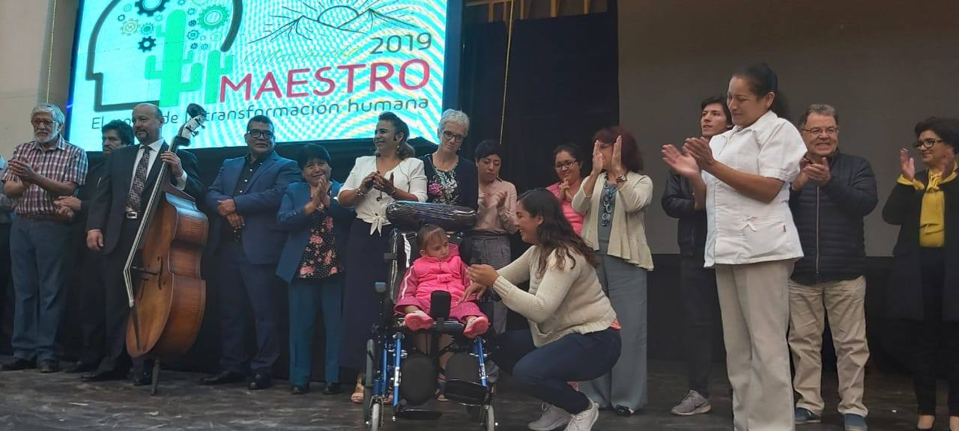
VIERNES 18:
El día de hoy se asistió, a la inauguración de la Cumbre Educativa Matehuala 2019, en el Auditorio del Instituto Tecnológico. Evento, en beneficio del sector educativo de ésta región.

Slide 6
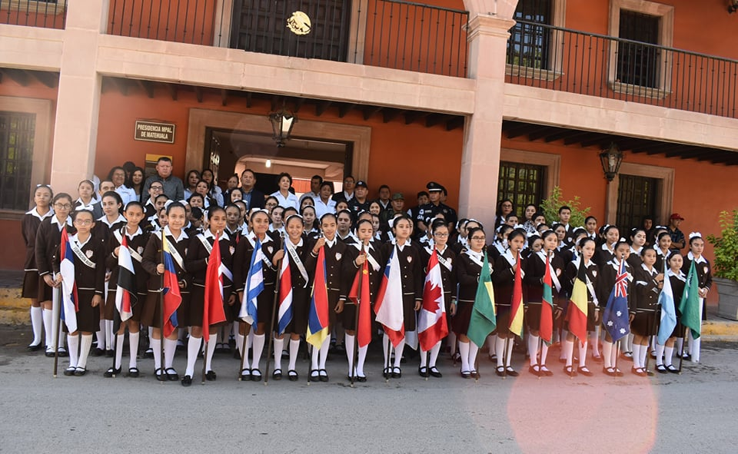
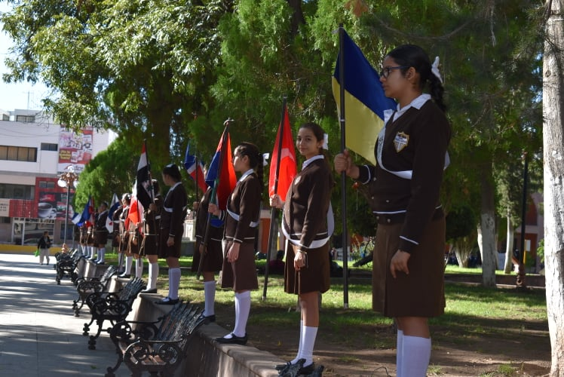
JUEVES 24:
Asistencia en acto cívico por el LXXIV Aniversario de la creación de la Organización de las Naciones Unidas, bajo la atinada dirección del Colegio Amado Nervo.

Slide 7

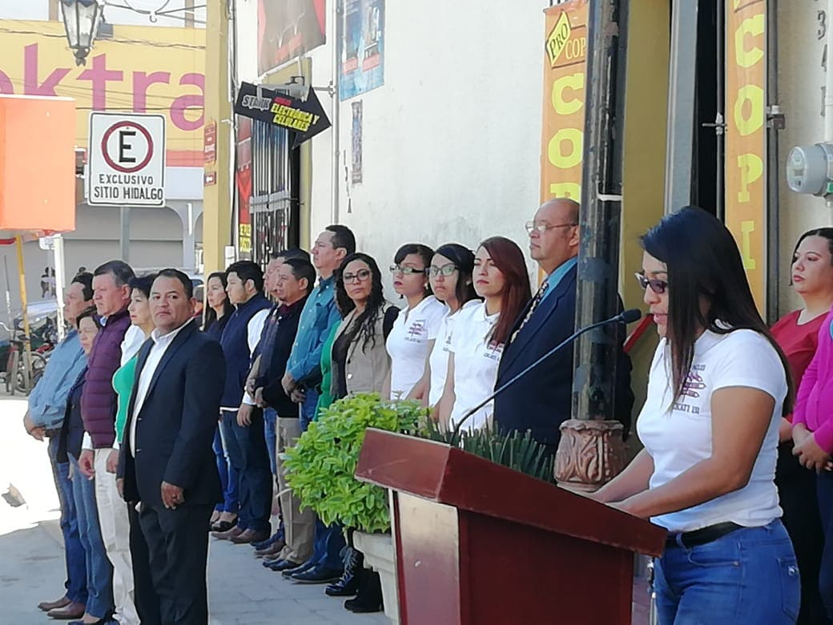
LUNES 28:
Asistencia como cada lunes a rendir homenaje a los símbolos patrios con los honores a la bandera, el día de hoy bajo la excelente dirección del CECATI 131.

Slide 8
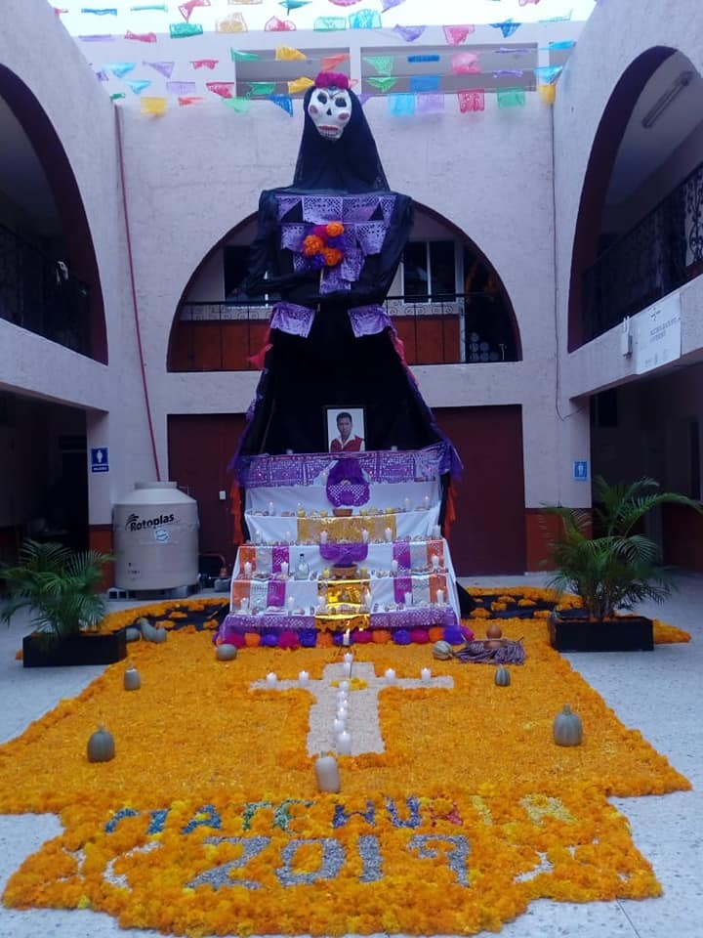
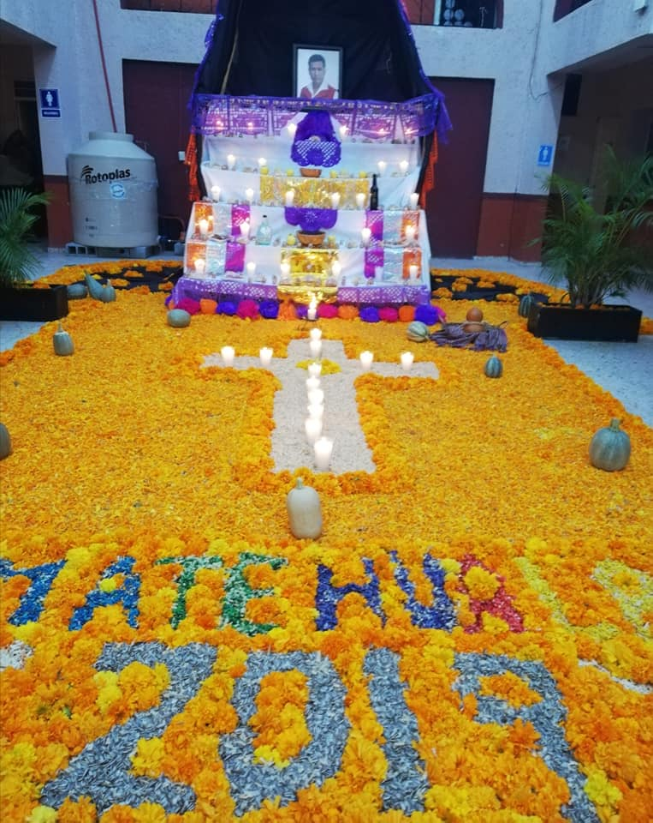
JUEVES 31:
ALTAR DE DIA DE MUERTOS, APOYO CON OFRENDA

Slide 9
RUBI STEPHANI TORRES PARRA
REGIDORA CONSTITUCIONAL DE VIGILANCIA Y CATASTRO
GRACIAS….

